Slide 1
<소셜 추천 서비스>
An Improved Recommendation Method Based on Content
Filtering and Collaborative Filtering
20162897 박종두
20173253 조도운

Slide 2
목차
논문 개요
연구 주 내용
알고리즘 소개
연구 결과
문제점
논문 구현을 하면서 어려웠던 문제

Slide 3
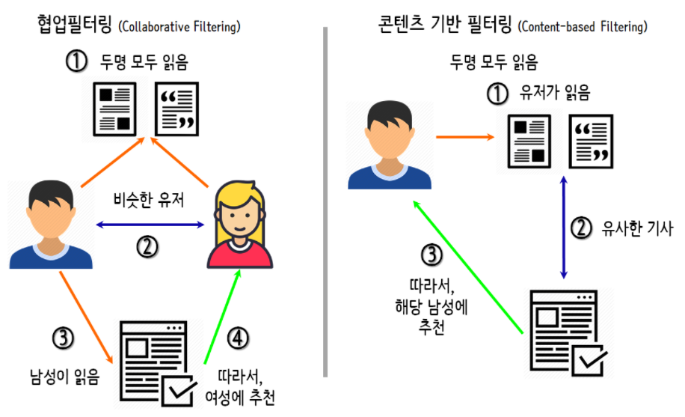
논문 개요
기존의 추천 기법
협업 필터링
=> 데이터 희소성
콘텐츠 기반 필터링
=> NO 다양성
최신 논문들에서는 두 가지 방법을 mix한 하이브리드 방식이 대두되고 있음

Slide 4
논문 개요
잠재적 관심도(PUIM) + 사용자 관심도(EUIM)

Slide 5


논문 개요

Slide 6
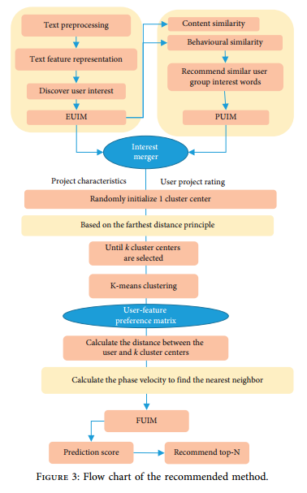
연구 주 내용
콘텐츠 기반
사용자 관심도 파악
(EUIM)
협업 필터링
사용자 잠재
관심도 파악
(PUIM)
결합
K-means clustering
Top n 추천
사용자 선호도 matrix에서 k-means 거리가 가장 가까운 이웃 선정
FUIM

Slide 7
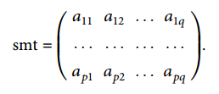
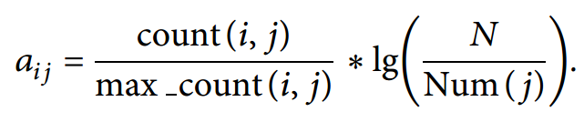
알고리즘 소개 – EUIM
Movie-tag matrix
TF-IDF

Slide 8
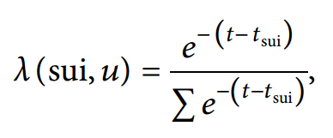
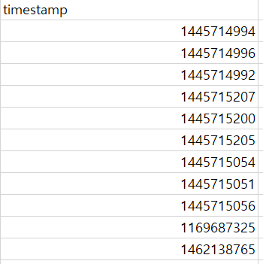

알고리즘 소개 – EUIM
시간 가중치

Slide 9
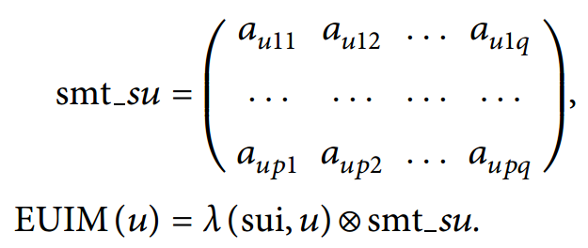
알고리즘 소개 – EUIM
EUIM

Slide 10
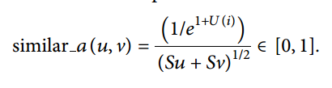
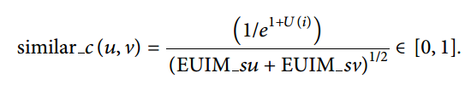
알고리즘 소개 – PUIM

Slide 11
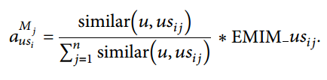
알고리즘 소개 – PUIM

Slide 12
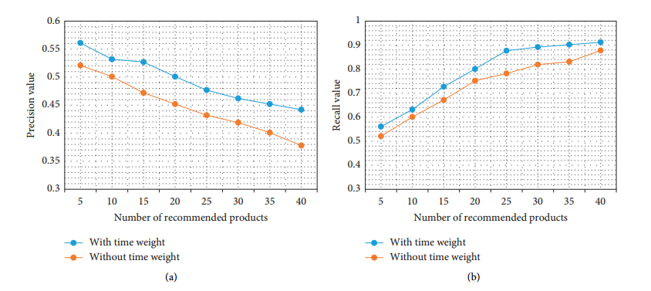
연구 결과
시간 가중치 포함 유무

Slide 13
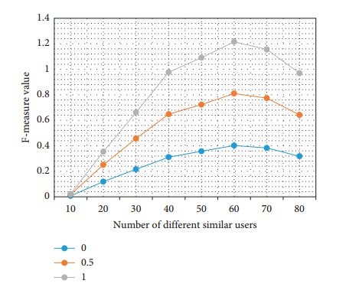
연구 결과
비슷한 유저의 수

Slide 14
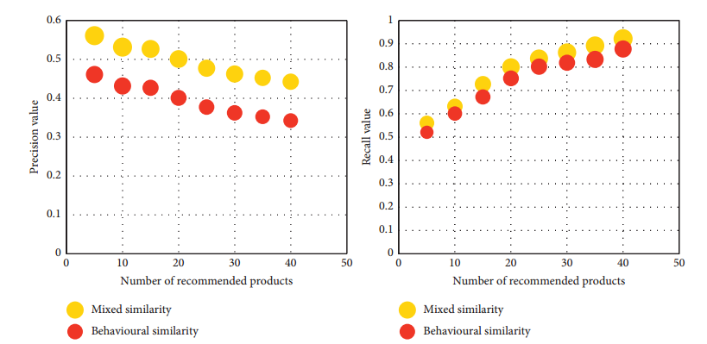
연구 결과
행동 유사도 vs 행동 유사도 + 내용 유사도

Slide 15
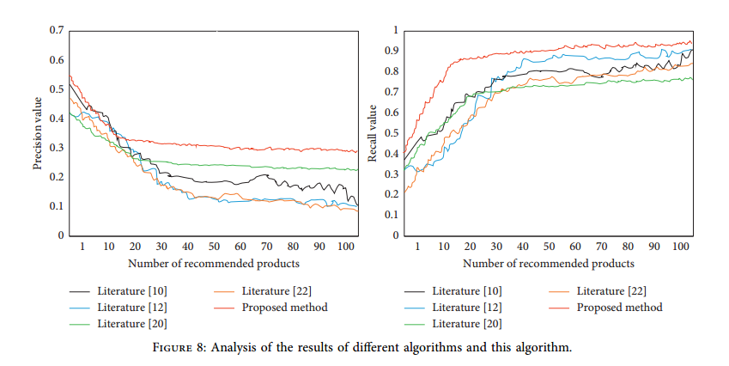
연구 결과
다른 연구들과의 성능 비교

Slide 16
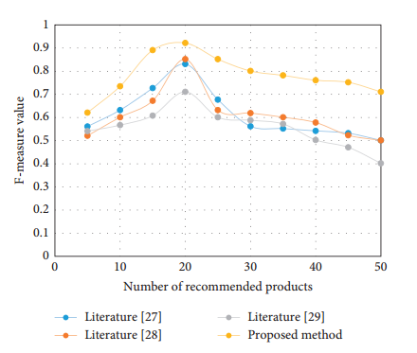
연구 결과
다른 연구들과의 성능 비교

Slide 17
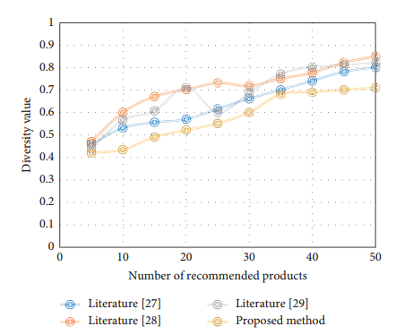
연구 결과
다른 연구들과의 성능 비교

Slide 18
문제점
movie dataset의 timestamp가 1970년 1월 18일 하루에 머물러 있어서 시간 가중치에 대한 수식이 정확하지 않을 것 같다.

Slide 19
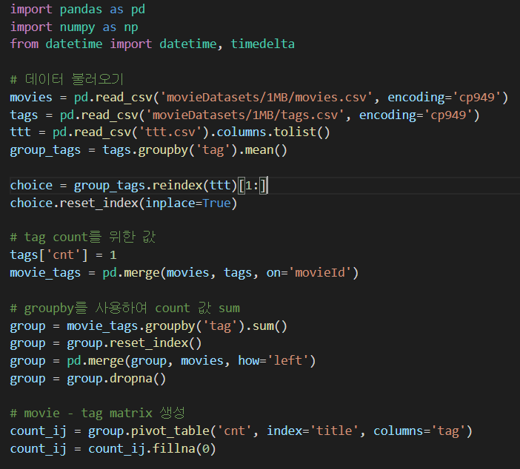
논문 구현
Movie-tag matrix TF-IDF 구현

Slide 20
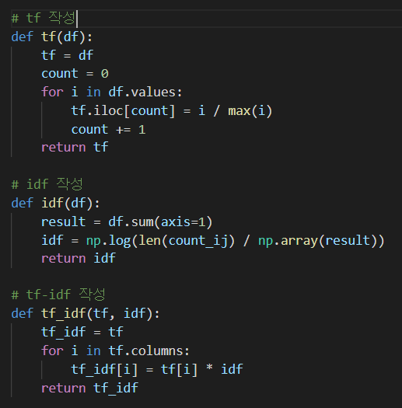
논문 구현
Movie-tag matrix TF-IDF 구현

Slide 21
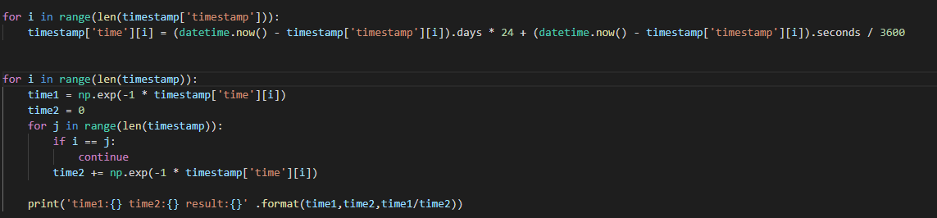
논문 구현
시간 가중치 수식 구현

Slide 22
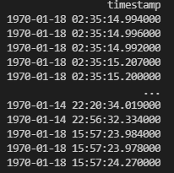

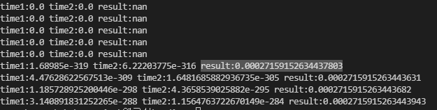
논문 구현의 문제점

